Slide 1
概率论与数理统计
浙江工商大学公共数学系列课程
龚小庆
gongxiaoqing@hotmail.com

Slide 2
第一章 随机事件与概率
龚小庆
gongxiaoqing@hotmail.com

Slide 3


引 言
现实世界中存在的两类现象
一.确定性现象
在一定条件下必然发生的现象称为确定性现象.
“太阳每天从东边升起”,
“水从高处流向低处”,
“同性电荷必然互斥”。

Slide 4


二.不确定性现象或随机现象
在一定条件下可能出现也可能不出现的现象称为随机现象.
这类现象的特点是,即使在相同的条件下,每次试验所得的结果也会不相同,或者已知它过去的状态,它将来的发展状态仍然无法确定.
实例1 在相同条件下掷一枚均匀的硬币，观察
正反两面出现的情况.
结果有可能出现正面也可能出现反面.

Slide 5


试验结果的不确定性
实例2 用同一门炮向同
一目标发射同一种炮弹多
发 , 观察弹落点的情况.
结果: 弹落点会各不相同.
实例3 抛掷一枚骰子,观
察出现的点数.
结果有可能为:
1, 2, 3, 4, 5 , 6.

Slide 6
主观的不确定性
有些事情即使已经发生了，但是在你知道结果之前，它们仍然具有不确定性。这种不确定性我们称之为主观不确定性。
实例4 硬币落地后虽然结果已经确定,但是在观察之前你还是无法确定硬币是正面还是反面朝上 。
主观不确定性融入了观察者个人的信念.

Slide 7




著名的抛硬币试验
实验者 | n | n_{H} | f_{n}(H)
德. 摩根 | 2048 | 1061 | 0.5181
蒲 丰 | 4040 | 2048 | 0.5069
K.皮尔逊 | 12000 | 6019 | 0.5016
K.皮尔逊 | 24000 | 12012 | 0.5005
维 尼 | 30000 | 14994 | 0.4998
n:抛掷硬币的次数; n_{H}:正面朝上的次数；

Slide 8
两点说明
1. 随机现象揭示了条件和结果之间的非确定性联系,其数量关系无法用函数加以描述.
2. 随机现象在一次观察中出现什么结果具有偶然性, 但在大量试验或观察中,这种结果的出现具有一定的统计规律性,概率论就是研究随机现象这种本质规律的一门数学学科.

Slide 9
§1.1 基本概念
1.1.1 随机试验与事件
如果一个试验具有如下的共同特点:
(1)可在相同的条件下重复进行;
(2)每次试验的可能结果不止一个,但是能事先明确试验的所有可能的结果;
(3)试验之前不能确定哪一个结果会出现.
则称满足该试验为随机试验.简称为试验.

Slide 10
定义1.1.1 随机试验E的所有可能结果组成的集合称为E的样本空间, 记为S={ω}, S的元素ω,即E的一个可能的结果,称为样本点或基本事件.

Slide 11
随机试验的例子
E₁:抛一枚硬币,观察正面H反面T的出现情况;
E₂:抛一枚硬币两次,观察正面H反面T的出现情况;
E₃:抛一枚硬币三次,观察正面H反面T的出现情况;
E₄:掷一颗骰子,观察出现的点数;
E₅:在家电仓库里随机地抽取一台电视机,测试它的寿命;
E₆:记录某一天城市发生车祸的次数.

Slide 12
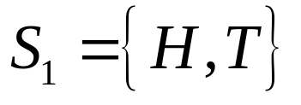
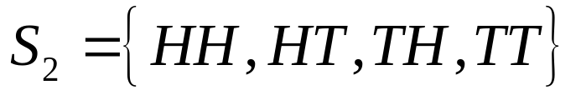
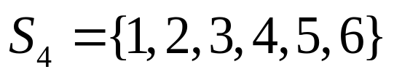
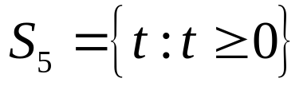
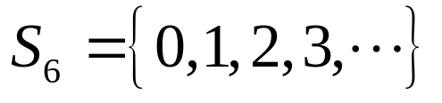
相应的样本空间

Slide 13
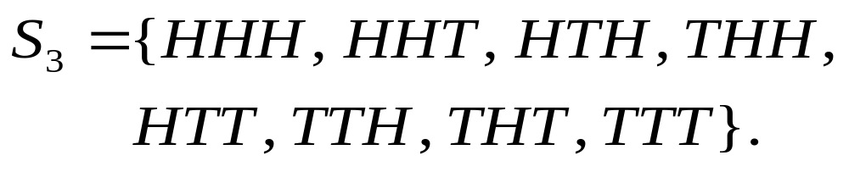
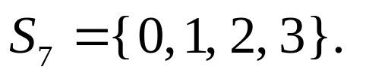
几点说明
1. 试验不同, 对应的样本空间也不同.
2. 同一试验 , 若试验目的不同,则对应的样本空 间也不同.
例如 对于同一试验: “将一枚硬币抛掷三次”.
若观察正面 H、反面 T 出现的情况 ,则样本空间为
若观察出现正面的次数 , 则样本空间为

Slide 14

3. 建立样本空间,事实上就是建立随机现象的数学模型. 因此 , 一个样本空间可以概括许多内容大不相同的实际问题.
例如 只包含两个样本点的样本空间
它既可以作为抛掷硬币出现正面或出现反面的模型 , 也可以作为产品检验中合格与不合格的模型 , 又能用于排队现象中有人排队与无人排队的模型等.

Slide 15

在具体问题的研究中 ,
描述随机现象的第一步
就是建立样本空间.
集合这一概念为我们搭建了从随机现象到数学的一座桥梁。

Slide 16
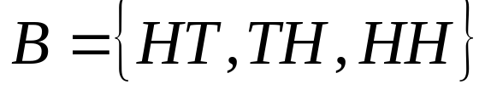
随机事件
把样本空间的某个子集(具有某种特征的样本点组成的子集)称为“随机事件”,简称为“事件”.
以E₅为例,如果电视机的寿命超过10000个小时被认为是合格品,则“所抽取的电视机是合格品”这一事件可以用S₅的子集A={t: t >10000}来表示.
例2中, “至少出现一次正面”这一事件可以表示成:
一般地,我们用英文字母表中前面的大写字母(可以带下标)表示事件,如用 A, B, C, A₁, B₃, D₁₇等.

Slide 17

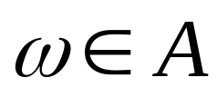
设A为随机事件,如果试验的结果ω属于A,则称事件A发生.即
事件A发生
试验的结果
样本空间有两个特殊的子集,一个是S本身,由于它包含了所有可能的结果,所以在每次试验中它总是发生的,我们将其称为必然事件;另一个子集是空集φ,它不包含任何元素,因此在每次试验中都不发生,我们将其称为不可能事件.

Slide 18
1.1.2 事件间的关系与运算
由于事件是样本空间的一个子集,因此本节所涉及到的事件之间的关系与运算就是集合间的关系与运算,但是事件之间的关系与运算需要一套特别的语言来描述,并且熟悉这种特别的语言对本章及以后的学习起着非常重要的作用.
这一部分的重点就是能正确地将集合论中的符号翻译成概率论的语言.

Slide 19


1) 符号:
A
B
S
集合论中的含义:
若ω∈A,则ω∈B
概率论中的含义:
若A发生,则B发生.
这时我们称事件B包含了事件A.
若 同时 ,则称A与B相等,记为A=B.

Slide 20
2) 符号:
B
A
S
集合论中的含义:
ω∈A或ω∈B
概率论中的含义:
事件 发生
事件A发生或事件B发生
事件A与事件B至少有一个发生

Slide 21
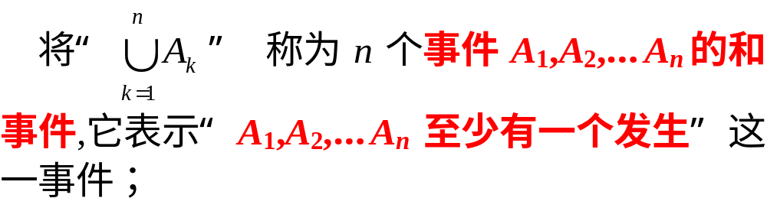
进一步推广

Slide 22
3)符号: 或 AB
AB
A
B
S
集合论中的含义:
概率论中的含义:
事件 发生

Slide 23
进一步推广

Slide 24
例1.1.1 设有n座桥梁如下图所示串联而成
L
R
1
2
n
用A表示事件“L至R是通路”，A_{i}表示“第i座桥梁是畅通的”(i=1,2,…,n),则有

Slide 25
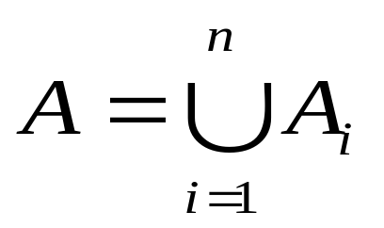
如果这n座桥梁如下图所示是并联而成的，
1
2
L
R
n
则有

Slide 26
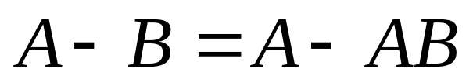


4) 符号:
集合论中的含义:
概率论中的含义:
A
B
B
S
A
S

Slide 27
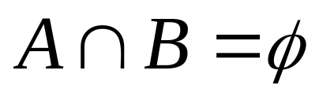
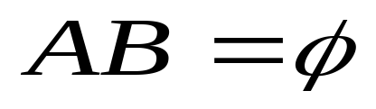


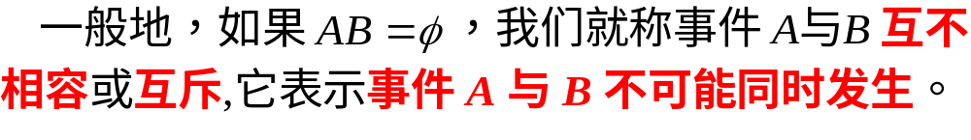
5) 符号:
或
集合论中的含义:
概率论中的含义:
A
B
S

Slide 28

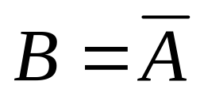
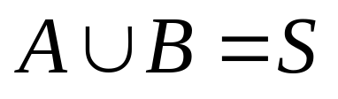

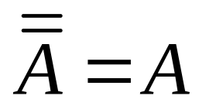
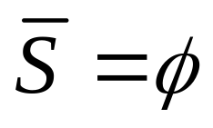
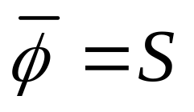
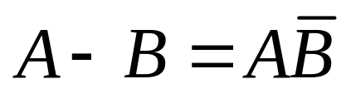
B
6)符号:
A
S
集合论中的含义: B是A的补集,即有
且
概率论中的含义:事件A与B有且只有一个发生.
称 为事件A的逆事件或对立事件
有以下公式成立

Slide 29


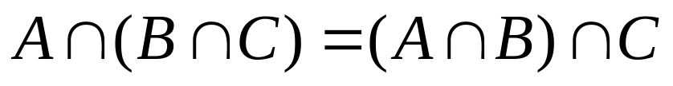

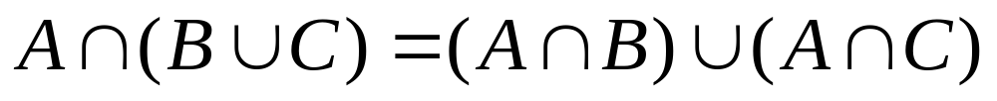
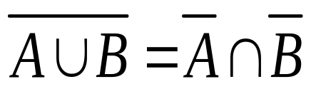
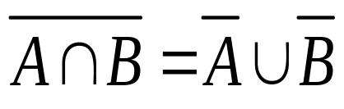
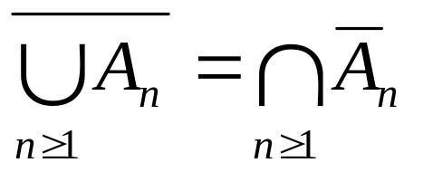
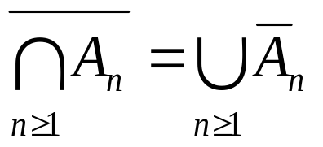
7）事件的运算规律
交换律：
结合律：
分配律：
德.摩根律：

Slide 30
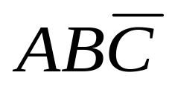


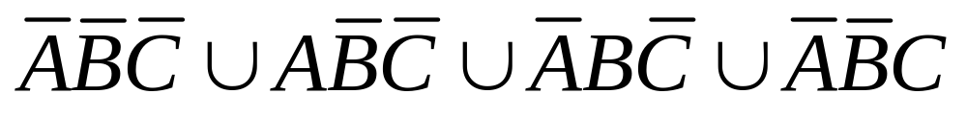
例1.1.2 设A,B,C为三个事件,则
1)事件{A与B发生而C不发生}可以表示为
2){A,B,C至少有两个发生}可以表示为
3){A,B,C恰好发生两个}可以表示为
4){A,B,C中有不多于一个发生}可以表示为

Slide 31
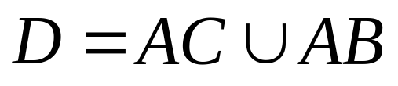
例1.1.3 如图所示的系统中,设A,B,C分别表示元件a, b, c能正常工作的,D为整个系统能正常工作,则有
b
a
c
该例表明,在实际问题中,事件之间相互关系的确定有时不必直接借助于集合,而只须从概率论本身的含义出发即可.

Slide 32
§1.2 频率与概率
研究随机现象不仅要知道可能出现哪些事件,还要知道各种事件出现的可能性的大小.我们把衡量事件发生可能性大小的数量指标称作事件的概率.事件A的概率用P(A)来表示.
问题:对于一个给定的随机事件,衡量它发生可能性大小的数量指标——概率,是如何确定的？

Slide 33
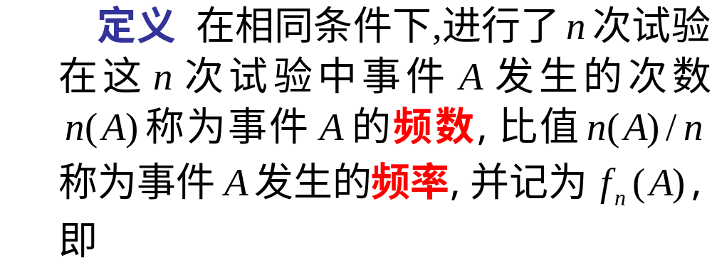
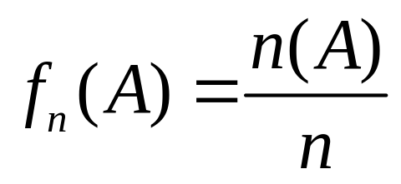

Slide 34







实例 将一枚硬币抛掷 5 次、50 次、500 次, 各做7 遍, 观察正面出现的次数及频率.
试验
序号
0.4
22
0.44
251
0.502
2
3
0.6
25
0.50
249
0.498
1 2 3 4 5 6 7
随n的增大, 频率 f 呈现出稳定性
0.2
21
0.42
256
0.512
1 5 1 2 4
1.0
25
0.50
247
0.494
0.2
24
0.48
251
0.502
18
0.36
波动最小
0.4
262
0.524
0.8
27
0.54
258
0.516

Slide 35
频率具有如下的特点:
1.频率的大小在一定程度上能客观反映事件发生可能性的大小,频率大则发生的可能性也应该大;反之,频率小则发生的可能性也小.
2.频率有一定的随机波动性.比如当抛投硬币的次数不同时得到的频率常常会不一样,事实上,有时甚至投同样多次硬币可能也会得到不同的频率,这样就使频率缺乏科学度量单位所具有的客观性.
3.当试验的次数逐渐增多时,频率又具有稳定性，它反映了概率的客观性.

Slide 36
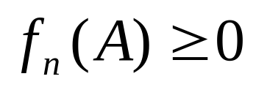
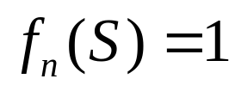
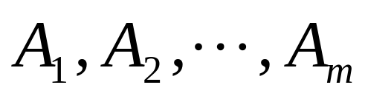
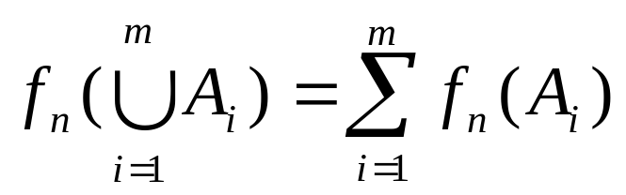
频率具有如下性质:
1）非负性 任意事件A的频率非负:
2）规范性 必然事件S 的频率为1:
3）有限可加性 若 是一组两两不相容的事件,则有

Slide 37
因为频率的本质是概率,因此频率所满足的这三条性质同时也必须是概率具有的性质. 做适当的推广后可以得到概率的公理化定义.

Slide 38
1.2.2 概率的公理化定义
1933年 ，苏联数学家柯尔莫哥洛夫提出了概率论的公理化结构 ，给出了概率的严格定义 ，使概率论有了迅速的发展.

Slide 39
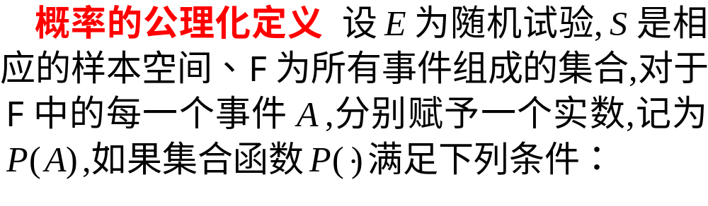
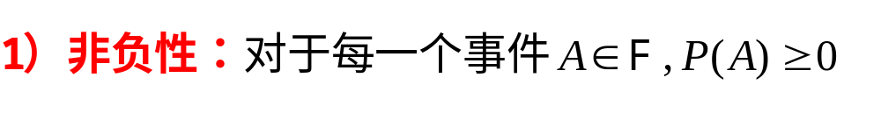
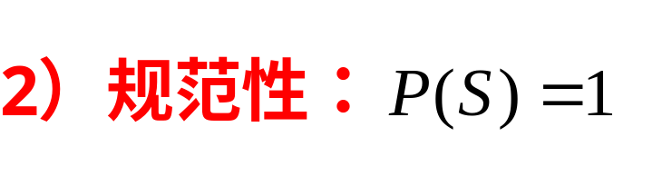
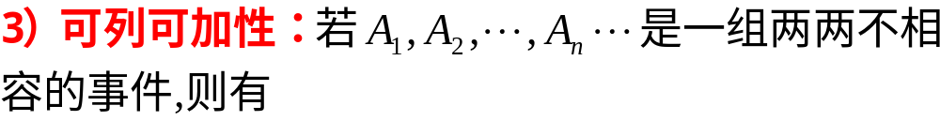
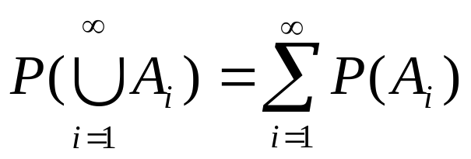
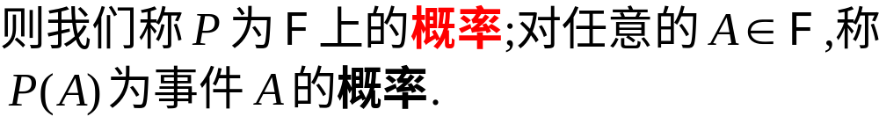

Slide 40
注:在历史上,对概率的理解一直存在着各种不同看法,比如有从频率的角度来理解,也有从主观信念的角度来理解的(如贝叶斯学派的主观概率),等等,但是不论从哪个角度来理解概率这个概念,大家都承认上面三条是概率必须满足的最基本的性质.这三条性质就像公理一样已被数学家们所普遍接受.因此,上面的定义又被称为概率的公理化定义.

Slide 41
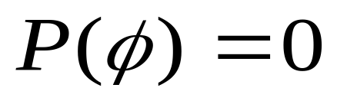
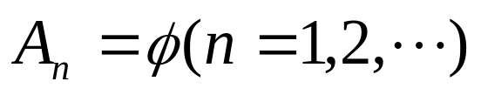
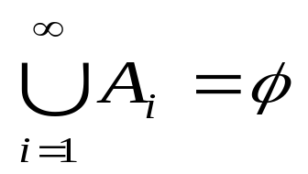
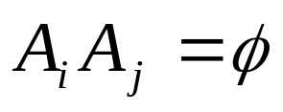
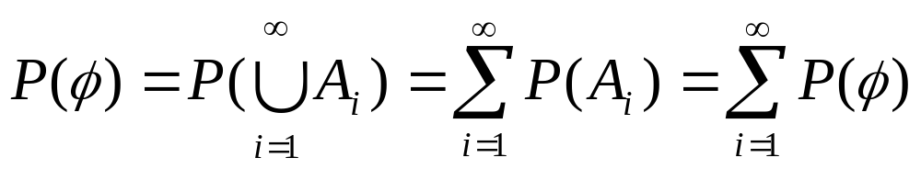
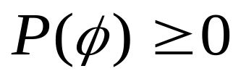
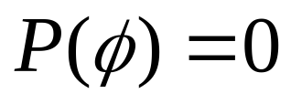
概率的性质
性质1.不可能事件的概率为零,即
证 令
则
且
于是由可列可加性，有
由于
故由上式知

Slide 42
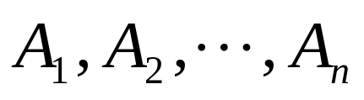




性质2. （有限可加性）若 是一组两两不相容的事件,则有
证 利用可列可加性及性质1,令
则有

Slide 43



性质3
证 由于
再由概率的规范性和有限可加性,得
移项后即证.

Slide 44








性质4 设 ,则有
证 由
及
知
移项后即得
由概率的非负性，即得下面的推论
推论（单调性）若 ,则有
注：一般的，有
B
AB
A
由 , 可得

Slide 45




解 设A_{k}={取出的m个球的最大号码为k}
则有

Slide 46


性质6（加法公式）对于任意两个事件A,B有
证 因为
再由性质2,3,有

Slide 47


该性质可推广到多个事件的和：
上述公式有时又被称为多除少补原理。

Slide 48


Slide 49





所以

Slide 50
§1.3 等可能概型
概率论所讨论的问题中,有一类问题最简单直观,这类问题所涉及到的试验具有下面两个特征：
1)试验的样本空间的元素只有有限个;
2)试验中每个基本事件发生的可能性相同.
把具有上述两个特征的试验称为等可能概型或古典概型.例如,抛一枚质地均匀的硬币,或者出现正面或者出现反面,只有两种结果,且每种结果出现的可能性相同.又如抛一颗骰子,观察出现的点数,则共有6种结果,且每一种结果出现的可能性相同。

Slide 51


计算公式
因此,要计算任何一个事件的概率,关键是要计算样本空间所含的基本事件数n和该事件所含的基本事件数k.

Slide 52




例1.3.4 将一枚硬币抛掷三次.(1)设事件A₁为“恰有一次出现正面”,求P(A₁);(2)设事件A₂为“至少有一次出现正面”,求P(A₂) .
解 （1）样本空间为
而
故 n=8,k=3,于是
（2）由于 ,于是有

Slide 53



例1.3.5 将n只球随机地放入 个盒子中去,试求每个盒子至多有一只球的概率（设盒子的容量不限）
解 将n只球放入N个盒子中去,每一种放法是一基本事件.易知,这是古典概率问题,因每一只球都可以放入N个盒子中的任一个盒子,故共有
种不同的方法,而每个盒子中至多放一只球的放法共有
种不同的方法,故所求的概率为

Slide 54


关于本例题的说明：有许多问题都可归结为本例的数学模型,比如生日问题.假设每人的生日在一年365天中的任一天是等可能的,那么随机选取n(n≤365)个人,他们的生日各不相同的概率为
至少有两个人的生日相同的概率为

Slide 55

经计算可得下述结果：
n | 20 23 30 40 50 64 100
q | 0.411 0.507 0.706 0.891 0.970 0.997 0.9999997

Slide 56

例1.3.6（抽签问题）箱中装有a个白球和b个黑球,现从中任意地取球,每次取一球,取后不放回,求第s (1≤s≤a+b)次取出的球是白球的概率.
解 设想把取出的球依次放在排列成一直线的a+b个位置上, 则箱内a+b个球中的任一个放在第s个位置都是等可能的，因此第s个位置上共有a+b中可能，而在该位置放白球则有a种可能性。设A={第s次取出的是白球},则所求的概率为
该例的结果表明,抽签结果是与抽签顺序无关的。

Slide 57




上式即所谓超几何分布的概率公式。

Slide 58





续例四
因为
所以
即
或
令
则

Slide 59

例1.3.8某接待站在某一周曾接待过12次来访，已知所有这12次接待都是在周二和周四进行的，问是否可以推断接待时间是有规定的？
解 假设接待时间是没有规定的，那么各来访者在一周7日中去接待站是等可能的，均为1/7。那么这12次接待恰好都在周二和周四的概率为
非常小！！
由实际推断原理，小概率事件在一次试验中是不会发生的，而现在居然发生了，因此有理由怀疑原来假设的正确性，即认为接待时间是有规定的。

Slide 60

§1.4 条件概率

Slide 61




1.4.1条件概率的定义
问题：一个家庭有两个孩子，已知其中有一个是女孩，问另一个也是女孩的概率是多少？
分析：一个家庭有两个孩子的所有可能结果为：
所以，有

Slide 62



在该例中，如果不知道事件A已经发生的信息，那么事件B发生的概率为
上述条件概率还可以写成

Slide 63


古典概型的情形
这个关系具有一般性，即条件概率是两个无条件概率之商。这就是下面的定义。

Slide 64



条件概率的定义

Slide 65



Slide 66



由于是不放回抽样,所以有
由定义,

Slide 67





Slide 68





性质1.4.1 条件概率也是概率

Slide 69


概率所具有的性质和满足的关系式，条件概率仍然具有和满足．

Slide 70




1.4.2 乘法定理
利用条件概率的定义，可直接得到下面的乘法定理

Slide 71

乘法公式的直观解释

Slide 72



则所求的概率为

Slide 73





例1.4.4 袋中有一个白球及一个黑球,一次次地从袋中取球.如果取出白球,则除把白球放回外再加进一个白球,直至取出黑球为止.求取了n次都没有取到黑球的概率.
解 设
则有
从而由乘法公式,有

Slide 74



1.4.3 全概率公式与贝叶斯公式

Slide 75





Slide 76




由全概率公式，有

Slide 77





并且

Slide 78

并且
由全概率公式，有

Slide 79


贝叶斯公式
证明 由条件概率的定义和全概率公式得

Slide 80


Slide 81




解 设 A={取到的是一只次品}
B_{i}={所取产品是由第i家工厂提供｝
显然，B₁,B₂,B₃是样本空间的一个划分
(1)由全概率公式
(2)由贝叶斯公式
同理

Slide 82


例1.4.9对以往数据分析的结果表明,当机器调整得良好时,产品的合格率为90%,而当机器发生某一故障时,其合格率为30%.每天早上机器开动时,机器调整得良好的概率为75%.试求已知某日早上第一件产品是合格品时,机器调整得良好的概率是多少？
解 设 A={产品是合格品},
B={机器调整得良好}
由题意

Slide 83

先验概率与后验概率
机器本身是否处于调整得良好的状态是一个客观给定的事实，但是由于我们所获得的经验信息的不同，而对其处于什么样状态的概率得到了不同的数值，即先验概率和后验概率，可以认为它们反映了试验前后人们对机器状态的一种主观信念．

Slide 84


Slide 85


解 由贝叶斯公式,有

Slide 86
一个不懂概率的人可能会这样推理，由于没患精神分裂症的人被CAT扫描诊断为脑萎缩的机会才2%，因此如果某人已经被CAT扫描诊断为脑萎缩，那么他患有精神分裂症的概率应该很大。然而，由于在美国人口中患有精神分裂症的比例极小，再加上检验方法也不是很完善，因此很多人可能是因为别的原因或疾病而被诊断为脑萎缩。但是如果在做CAT扫描之前，医生通过听其言观其行就已经有50%的把握将其诊断为精神分裂症患者（即先验概率为0.5），那么此时如果通过CAT扫描显示为脑萎缩，则由贝叶斯公式，其患有精神分裂症的后验概率就达到了93.75%．
案例：里根遇刺案

Slide 87






例1.4.11 伊索寓言“狼来了”的贝叶斯分析
设A={小孩说谎}，B={小孩可信}，不妨设村民过去对这个孩子的印象（先验概率）为
村民在第一次被骗（A发生）以后，认为小孩可信程度（后验概率）调整为

Slide 88



信念的进一步调整
于是村民认为小孩的可信程度从原来的0.8调整为0.444，即
在此基础上，如果孩子再一次撒谎，则村民对他的可信程度会进一步调整为
问题：如果这个孩子再喊“狼来了”，村民们还会相信吗？

Slide 89


§1.6 独立性
事件的独立性是概率论中最重要的概念之一.那么什么是事件的独立性呢？
所谓两个事件A与B相互独立,直观上说就是它们互不影响,说得更明确一点，就是事件A发生与否不会影响事件B发生的可能性, 事件B发生与否不会影响事件A发生的可能性,用数学式子来表示,就是
且
但是上面两式分别要求A与B的概率大于零，考虑到更一般的情形，给出如下的定义.

Slide 90

1.6.1 事件的独立性
定义1.6.1 设A、B是两个事件，如果成立等式
则称事件A与事件B相互独立.
由定义知，概率为零的事件与任何事件独立.

Slide 91
两个概念之间的区别
事件之间相互独立与事件之间互不相容是两个完全不同的概念.事实上,由定义可以推知， 如果两个具有正概率的事件是互不相容的,那么它们一定是不独立的,反之,如果两个具有正概率的事件是相互独立的,那么这两个事件不可能互不相容.

Slide 92



证明 由概率的性质知
由A与B的独立性知
所以
类似地可证其余结论.
因此，概率为1的事件与任何事件相互独立。

Slide 93

多个事件的相互独立性
定义1.5.2 设A,B,C为三个事件，如果如下四个等式
则称事件A,B,C相互独立.
注:定义中前面三个等式只说明这三个事件是两两相互独立的,但是由此并不能将第四个等式推导出来.

Slide 94









则
故有
但是

Slide 95


当我们考虑多个事件之间是否相互独立时,除了必须考虑任意两事件之间的相互关系外,还要考虑到多个事件的乘积对其它事件的影响.

Slide 96


注:由定义要判定n个事件是否相互独立，需要验证
个等式．在实际问题中,独立性是根据实际意义来判断的,然后利用独立性来计算事件乘积的概率的.

Slide 97





(1) 由独立性和加法公式,所求的概率为
(2) 所求的概率为

Slide 98





例1.5.3设有电路如图所示,其中1,2,3,4为电子元件.设各电子元件的工作是相互独立的,且每一电子元件正常工作概率均为p.求L至R的系统正常工作的概率.

Slide 99







例1.5.4 设每一名机枪射击手击落飞机的概率都是0.2,若10名机枪射击手同时向一架飞机射击,问击落飞机的概率是多少?
由事件的独立性可得

Slide 100







证 记
则

Slide 101
小概率事件迟早会出现
此例说明,虽然小概率事件在一次试验中不太可能发生,但在不断重复该试验时,它迟早会发生.人们常说的“智者千虑,必有一失”, “多行不义必自毙”等讲的就是这个道理. 因此,在大数次的试验中不能忽略小概率事件,这或许就是“不怕一万，就怕万一”的含义所在.

Slide 102

1.5.2 伯努利概型
下面我们用事件的独立性来讨论伯努利概型这一在经典概率论中占据重要地位的模型.

Slide 103
伯努利试验是一种很基本的概率模型．

Slide 104







一个n重伯努利试验的结果或基本事件可以记作
设
则有如下的重要公式

Slide 105




Slide 106





Slide 107
本章的基本解题步骤
1)用符号表达相关的事件；
2)找出事件之间的相互关系,并用符号表示；
3)利用概率的性质或公式计算所求的概率.

Slide 108







且

Slide 109



于是由独立性，有

Slide 110




补充例题1 甲、乙、丙三人同时向同一飞机射击，设击中的概率分别为0.4,0.5,0.7.如果只有一人击中,则飞机被击落的概率为0.2,如果有两人击中,则飞机被击落的概率为0.6;如果三人都击中,则飞机一定被击落,求飞机被击落的概率.
解 设A={飞机被击落} B_{i}={飞机被i个人击中}，i=0,1, 2,3 ，A₁,A₂,A₃分别表示飞机被甲,乙,丙击中.于是,有
显然, B₀, B₁, B₂, B₃构成必然事件的一个划分,于是由全概率公式,得

Slide 111




由题意知
而由A₁, A₂, A₃的独立性,可算得
同理
故

Slide 112


补充例题2 设有来自三个地区的各10名、15名和25名考生的报名表,其中女生的报名表分别为3份、7份和5份.随机地取一个地区的报名表,从中先后抽两份. 1)求先抽到的一份是女生表的概率p； 2)已知后抽到的一份是男生表,求先抽到的一份是女生表的概率 q；
解 设
则
因为抽签结果与顺序无关，故有

Slide 113





1）由全概率公式，得
2）后抽到的一份是男生表的概率为
又

Slide 114


故由全概率公式
因此

Slide 115

趣味例题 在一著名的电视游戏节目里,台上有三扇门,记为A,B,C,其中二扇门后面没有奖品,而第三扇门后有大奖.如果你能准确地猜到哪扇门后有大奖,则你就赢得此大奖.节目开始后,你选择了某扇门,比如A,在门A被打开之前,节目主持人打开了另外两扇门中的一扇,比如B,发现门后什么也没有.
问题:如果此时改变原来的决定而选择C门,会不会增加获奖的概率?

Slide 116
解 做如下两个假设:
1)如果B门和C门中有一个门后有大奖,则节目主持人打开后面没有大奖的的那一扇门;
2)如果B门和C门后都没有大奖,则节目主持人随便选一扇门打开.
用A,B,C分别表示大奖在门A,B,C后,假定原来选择的门是A门.
B*={节目主持人向大家展示门B后无大奖}

Slide 117




由于A,B,C是样本空间的一个划分,且
故由贝叶斯公式,有
所以，改变原来的决定而选择C门,会增加获奖的概率！

